Slide 1
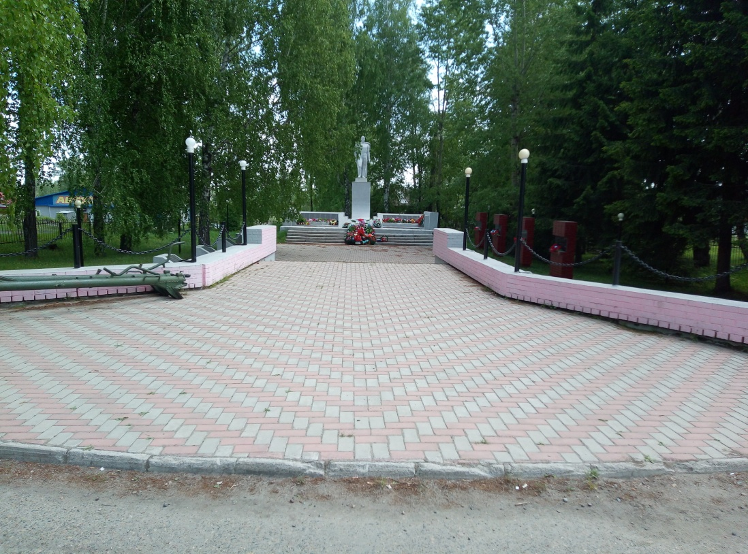
Благоустройство территории мемориала воинам-землякам, павшим в годы Великой Отечественной войны, по ул. Кирова в селе Кривошеино Кривошеинского района Томской области
с. Кривошеино
Год разработки проекта 2019
Год реализации проекта 2022
Администрация Кривошеинского сельского поселения,
Утвержден Постановлением Администрации Кривошеинского сельского поселения №18а от 28.02.2022

Slide 2
Пояснительная записка
Благоустройство и озеленение общественных территорий является одной из актуальных проблем современного градостроительства и муниципальных хозяйств и включает в себя облагораживание территорий площадей, улиц, пешеходных зон, скверов, парков и прочих территорий, на которых граждане имеют право свободно находится без каких-либо ограничений.
В рамках реализации мероприятий по благоустройству территорий общего пользования в муниципальной программе «Благоустройство территории Кривошеинского сельского поселения на 2018-2022 годы» предлагается выполнить Благоустройство и капитальный ремонт Мемориала воинам-землякам, павшим в годы Великой Отечественной войны, в селе Кривошеино Кривошеинского района Томской области. В сентябре 1986 года в селе Кривошеино состоялось торжественное открытие мемориала воинам - Кривошеинцам, погибшим в годы Великой Отечественной войны. Дорога к скульптуре воина-солдата выложена тротуарной плиткой. Вокруг памятника высятся гранитные плиты, где высечены 122 фамилии солдат- Кривошеинцев, погибших на фронтах Великой Отечественной. "Огонь Памяти" зажигается от газобаллонного оборудования по памятным датам в период проведения мероприятий.
На данный момент времени Мемориал, характеризуется существенным износом, местами произошло отслоение штукатурного слоя памятника и стелы, отслоение окраски, частичное разрушение бортового камня отсутствием достаточного освещения, наличием аварийных деревьев.
Поскольку некоторую часть жизни мы проводим вне своего дома или квартиры, нам не безразлично, как воздействует на нас в эстетическом плане окружающая среда. Именно поэтому мы должны считать благоустройство территории очень важным и полезным делом. И для того, чтобы наше село сохранило свой облик, чтобы не растеряло своё лицо, необходимо использовать все способы и элементы благоустройства территории. Необычайно важным является понимание восприятия благоустройства территории как единого целого, с точки зрения его хозяйственного и эстетического назначения.
Для создания благоприятной комфортной жизненной среды с обеспечением комфортных условий для жителей и гостей села предлагается выполнить следующие мероприятия:
- Устройство дополнительного покрытия из тротуарной плитки;
- Устройство по левой стороне стелл из красного кирпича;
- Устройство стелл памятника из красного кирпича;
- Устройство дополнительного освещения;
- Установка пандуса;
- Реставрация солдата;
- Проведение работ по спилу аварийных деревьев;
- Посадка зеленых насаждений.

Slide 3
Схема существующего состояния территории
Объект благоустройства в системе села

Slide 4
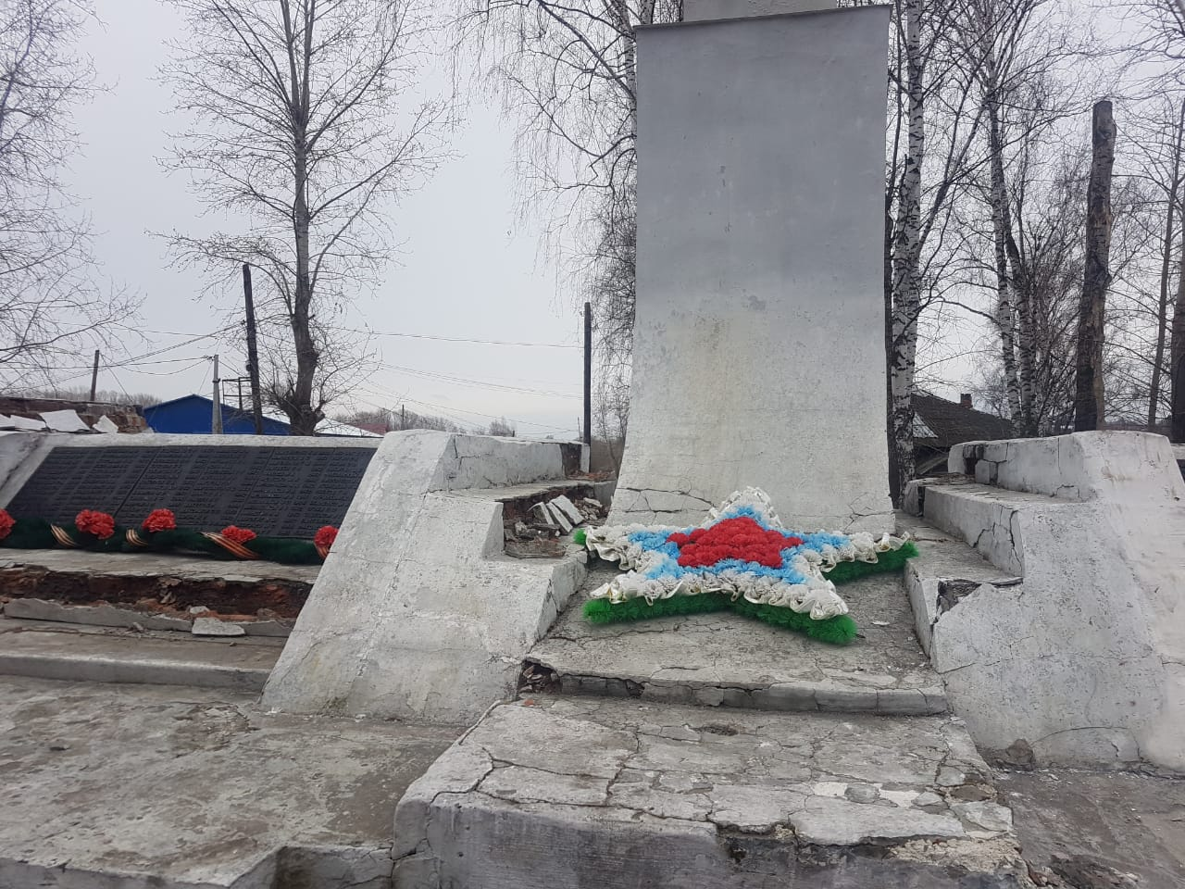
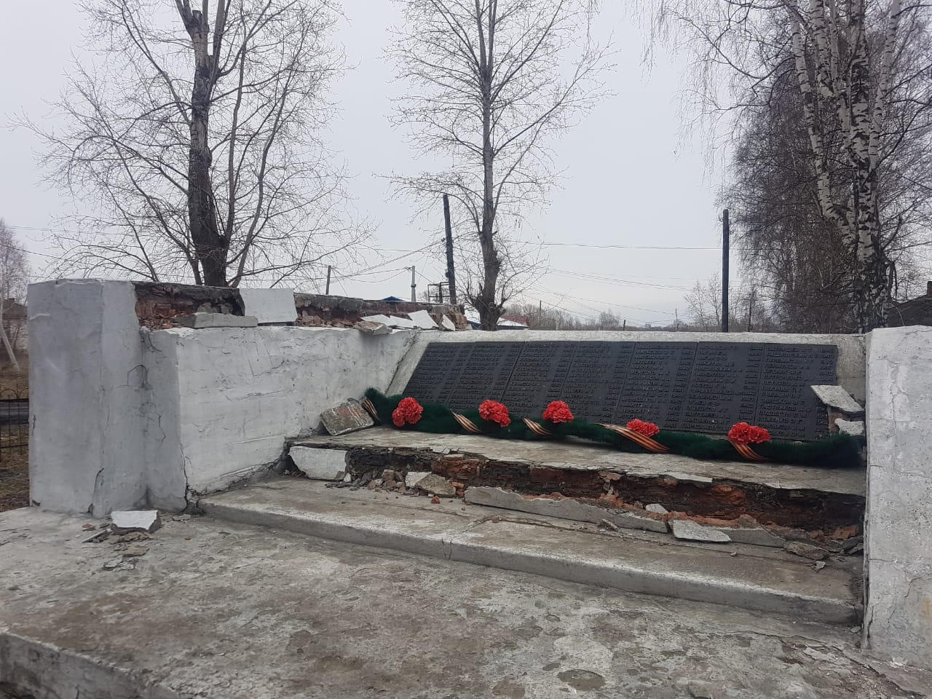
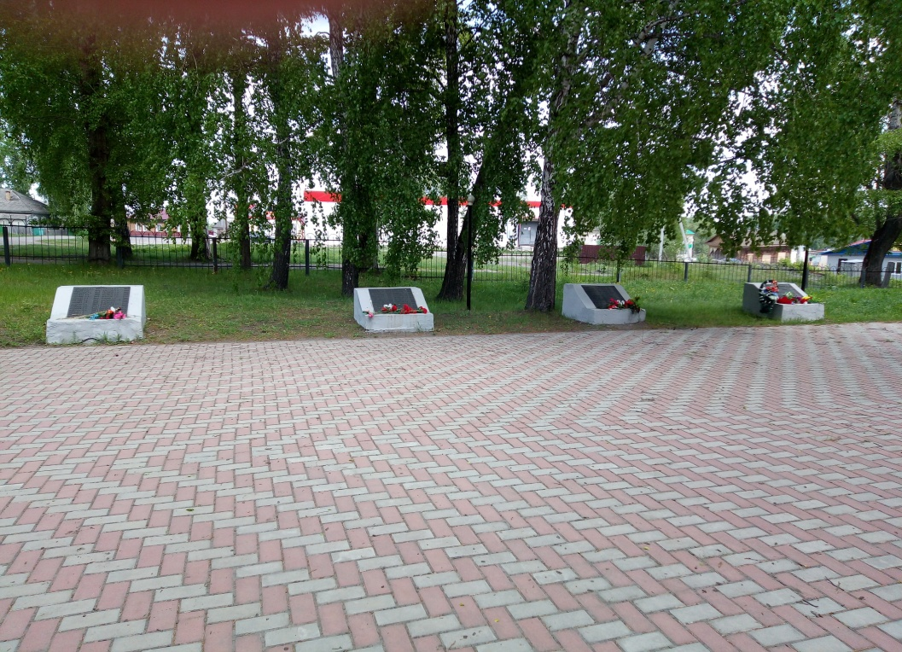
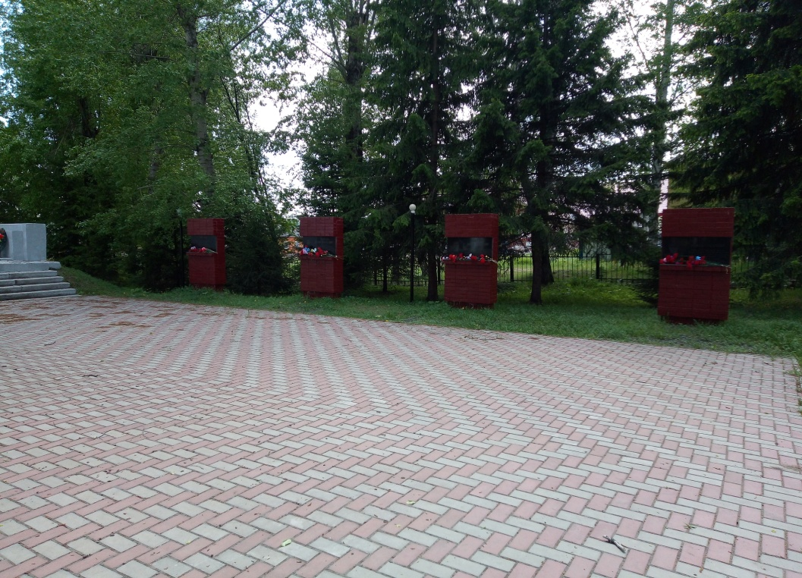
Фотофиксация территории

Slide 5
Опорный план
Площадь победы
На территории памятника установлено 16 фонарей, из них 10 с фасадной части и по три с каждой стороны внутри территории
Музыкальная школа
почта
Пешеходный переход
Жилые дома
магазины
Тротуар с асфальтовым покрытием
1 супермаркет Мария Ра
2 супермаркет пятерочка
3 супермаркет эксперт
4 многоквартирный илой дом
Дороги с асфальтовым покрытием
Освещение
мемориал
Покрытие тротуарная плитка
Мусорный контейнер
озеленение

Slide 6
Экспликация
Площадь территории 1224 м.кв.
Планируется провести работы по:
- Устройству покрытия из тротуарной плитки 90,72 м.кв.
- Демонтажу и кладке 4 стелл из кирпича в объеме 3,2 м.куб.
- Очистка существующих стелл от окраски площадью 5,7 м.кв.
- Демонтажу и кладка из кирпича стелл памятника – 7,3 м.куб.
- Прокладка кабеля – 60м.
- Установка светильников ДВУ-12w 4000к 1200Лм грунтовый - 8 штук.
- Установка прожектора ДО-30W 2160 Лм 4000К – 4 шт.

Slide 7
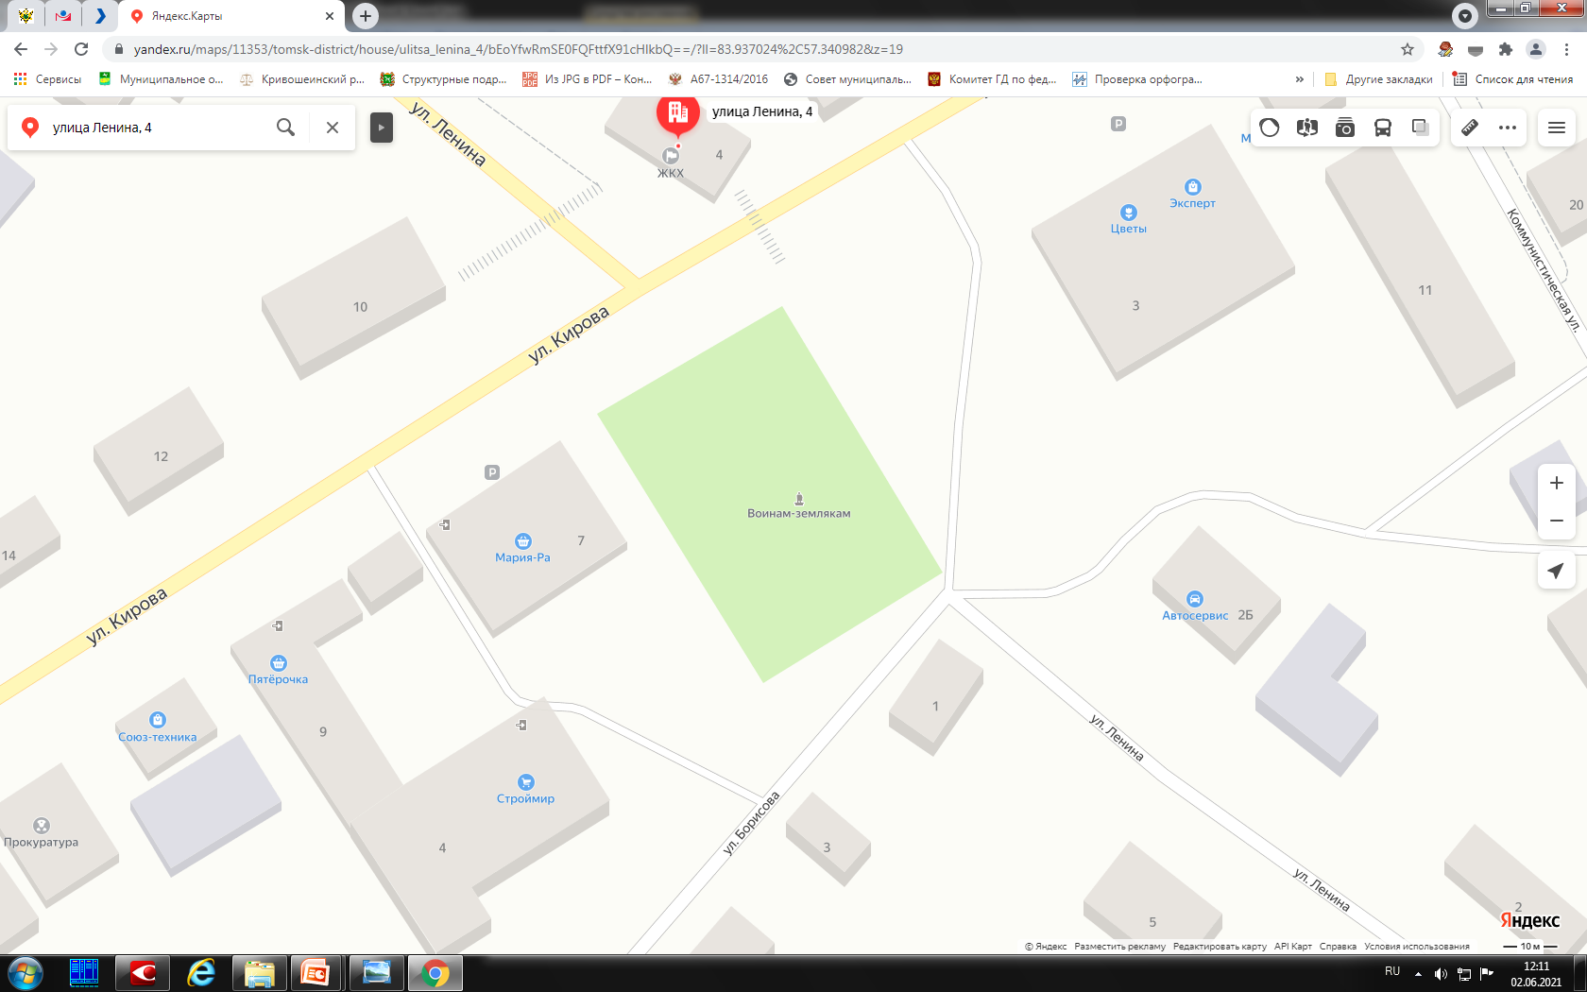
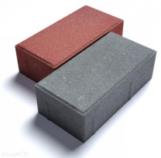
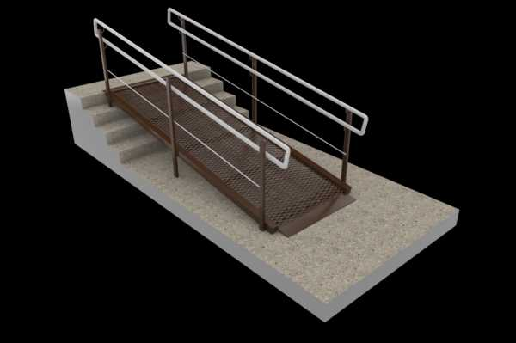
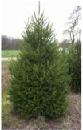
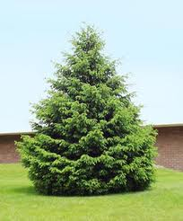
Генеральный план
Новая линия освещения с установкой светодиодных светильников
Установка прожекторов
Дополнительная территория планируемая к обустройству тротуарной плиткой
Кирпичная кладка
существующие стелы
Стелы которые будут установлены
Устройство кирпичных стел памятника
озеленение
пандус
Существующее покрытие тротуарная плитка
Светодиодный светильник
Ель обыкновенная
прожектор
Пихта обыкновенная
Реставрация солдата

Slide 8
Схема озеленения территории
тополь
береза
Под снос
ель
рябина
Новые посадки

